Slide 1
57. SSJLK, 2021 Ustvarjalke Slovenske pravljičarke
Milena Mileva Blažić* Kasilda Bedenk**
*Pedagoška fakulteta, Ljubljana **Humanistična fakulteta, Gradec

Slide 2
Uvod – literarna večjezičnost pravljičark
Prispevek predstavlja slovenske pravljičarke v različnih obdobjih in družbenih sistemih. Poudarek je na treh izstopajočih posameznicah:
Prva je bila Luiza Pesjak, za katero je značilna literarna večjezičnost in vsestranskost (avtorica pesmi, pravljic, pripovedi, libreta, prevodov in/ali priredb ipd.)
V obdobju po drugi svetovni vojni je pomembna, čeprav manj znana, rezijanska pravljičarka Tïna Wajtawa. Tudi zanjo je značilna literarna večjezičnost, poleg tega še indoevropski motivi.
Najbolj reprezentativna sodobna pravljičarka pa je Svetlana Makarovič, za katero ni značilna le literarna intertekstualnost, ampak tudi vsestranskost, saj je literarno črpala iz več jezikov, literatur in kultur.

Slide 3
Pravljičarke kot ustvarjalke: družbeno-politična obdobja
1848-1918: obdobje narodnega prebujanja in kulturnega ozaveščanja Slovencev: od marčne revolucije leta 1848 do propada Avstro-Ogrske in nastanka Kraljevine Jugoslavije po 1. sv. vojni
1918-1941: obdobje med svetovnima vojnama
1945-1991: ustvarjanje v obdobju socialistične republike Jugoslavije do osamosvojitve Slovenije
1991-2021: obdobje samostojne Slovenije in članstva v EU

Slide 4
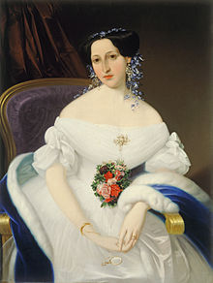
Prvo obdobje (1848-1918): Luiza Pesjak (1828-1898)
Zvonček (1864), ATU 709*
Svetlana Makarovič: Sneguročka (2014)
Kristina Vrhovec Brenk: Deklica z vresja (1932), Ivje (1936)
Moja zvezdica (1872)
Stara pravljica v novej obliki (1872), ATU 480 (ang. kind and unkind girls ali mačeha in pastorka)
Mala predica (1875), motiv predice je motivni drobec ATU 410 (ang. sleeping beauty)
J. in W. Grimm: Trnuljčica (1812)
Tina Wajtawa: Ta, ki spala sto let (1966)
Pet Andersenovih pravljic, ki jih luna pripoveduje (1873), ATU 875B* (angl. storytelling saves a wife from death, znan kot Šeherezadin motiv)
Palček (1875),ATU 700: (angl. Thumbling)
Rudeča kapica (1875), ATU 333 (Rdeča kapica)
J. in W. Grimm: Rdeča kapica (1812)
Svetlana Makarovič: Rdeče jabolko (2008)
Sirota (1875), ATU 779 (angl. divine rewards and punishments)
J. in W. Grimm: Zvezdni tolarji
Dva slavca (1877), ATU 405 (Jorinda and Joringel) + slepi motivi (mit o Filomeni)
H. C. Andersen: Cesarjev slavec (1844)
Ernestina Jelovšek: Slavec (1903)
Pri zibeli: pesem kraljice Viktorije (1872)

Slide 5
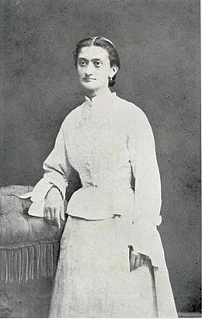
Prvo obdobje (1848-1918): Ernestina Jelovšek (1842-1917)
1. Spomini na Prešerna (1875, 1876; 1903)
2. Črtice
V samotni uri, 1900, Dan v Vrbi, 1902 (obj.)
Dr. France Prešeren v spominih svojih sodobnikov
Bilo je
Nezakonska mati
V temačnih urah
Sočutje
Slavec
Ujeti slavec
“Ne vem, kako dolgo sem poslušala slavčevo pesem, ko je stopilo pred moje duševno oko bitje, svetlo kot luč sonca, čudovito kot odsev neba, čarobno kot sijaj pomladi. Dejalo mi je z glasom slavca: Jaz sem ljubezen! Sem čista, večna, mogočna in globoka, v žrtvah neizčrpna, v odpovedi velika.” (Mušič 1986: 260)

Slide 6
Drugo obdobje (1918–1941)
Ljudmila Prunk (1878–1947) in Marica Gregorič (1874–1954) / Mira Mokriška
Pravljice (1913): cvetlična, gozdna, jesenska, narodna, pomladna, ptičja, zimska, živalska
Andersenove pripovedke: za slovensko mladino priredila Utva (1923): Budalo, Ingrida, Kraljična na grahu, Kresilnik, Leteči kovčeg, Marko in njegov sopotnik, Miklavž in Miklavžek, Nova carjeva obleka, Paradiš, Svinjski pastir

Slide 7
Drugo obdobje (1918–1941)
Belo-modra knjižnica (1927-1941)
Marijana Kokalj Željeznov, Vida Jeraj, Zofka Kveder, Ljuba Prenner
Marja Boršnik: mladinska literarna veda
Pravljične ure (17. 12. 1931 – rojstni dan kralja Aleksandra)
Ustanoviteljica: Minka Krofta (préciosité, Kaffeezirkel)
Slovenska pisateljica pripoveduje (12. 5. 1932)
Dora Gruden, Marija Jezernik, Manica Koman, Marijana Kokalj Željeznov, Marija Grošelj in Ruža Lucija Petelin …

Slide 8
Drugo obdobje (1918–1941): primarna literatura
Ljudmila Prunk in Marica Gregorič Stepančič (Pravljice, 1913)
Manica Komac (Narodne pravljice in legende, 1923)
Elza Lešnik (Šumi, šumi Drava, 1925)
Marija Wirgler Jezernik (Tri pravljice, 1927)
Kristina Brenk, roj. Vrhovec (Deklica iz vresja, 1932/33, Ivje, 1936/37)
Lea Fatur (Razne povesti, 1912, Pravljice in pripovedke, 1941)
Angela Golobič (Zvonček sreče, 1941)
Manica Koman (Narodne pravljice in legende, 1923, Teta s cekarjem, 1938)
Marjana Grasselli Prosenc, psevd. Anka Nikolič (Pravljice o Gralu, 1927)
Sonja Sever (Čevljarček Palček in druge pravljice, 1938)
Ilka Vašte (Pravljice, 1921)

Slide 9
Drugo obdobje (1918–1941): sekundarna literatura
Marja Boršnik: Pravljice (1932)
Zlata Pirnat Cognard: Bibliografija del slovenskih pisateljic do konca leta 1935 s posebnim poudarkom na pravljicah (1935)
Eda Stadler: Pravljica. Primerjalna študija (1939)

Slide 10
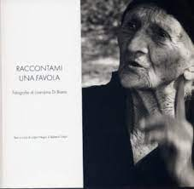
Tretje obdobje 1945–1991: Tïna Wajtawa (1900-1984)
Rezijanski jezik, literature in kultura
Življenje in delo Tine Wajtawe / Valentine Pielich

Slide 11
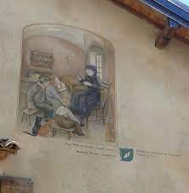
Tretje obdobje 1945–1991: Tïna Wajtawa (1900-1984)
Dekle, ki je hotela rožico, ATU 425
Dekle, ki je hotelo ubiti svojega otroka -
Lenora, ATU 365
Njan je bil hudič, ATU 311
Ta, ki spala sto let, ATU 410
Smrt, ATU 332
Žabica, ATU 402

Slide 12
Četrto obdobje (1991 - )
Svetlana Makarovič (1939-)
Svetlanine pravljice / Svetlana’s FairyTales, 2008
Zlata mačja preja (2014)
Pesmi muce potovke (2019)
Anja Štefan (1969-)
Pripovedovalski festival (od 1997)

Slide 13
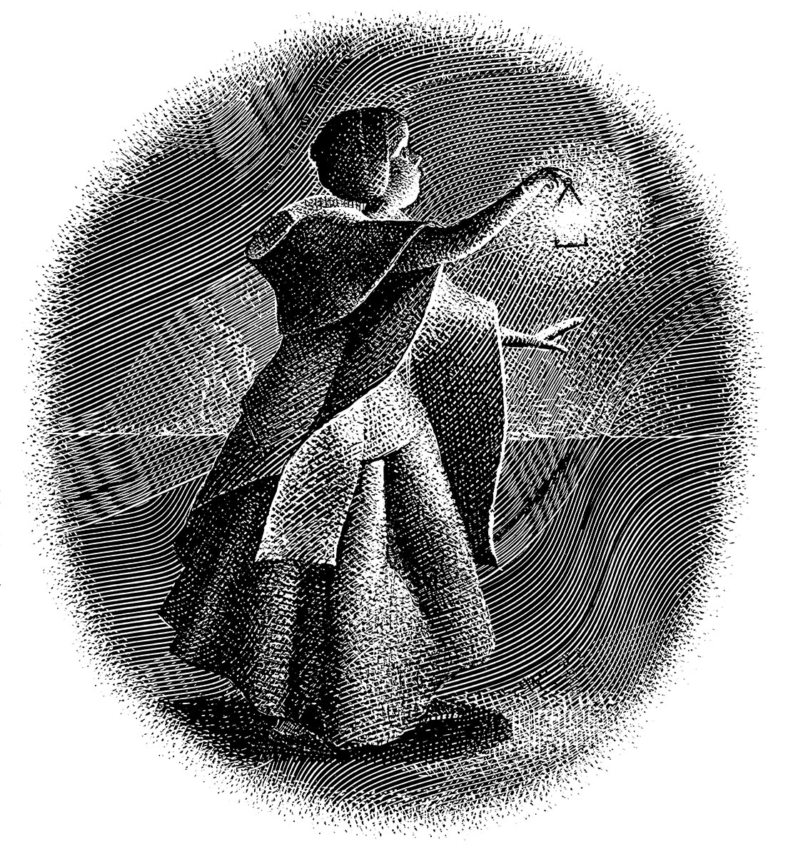
Pravljične ilustratorke: 1945 - 1991 - 2021
Marlenka Stupica, Ančka Gošnik Godec, Marjanca Jemec Božič, Jelka Reichman
Marija Lucija Stupica, Alenka Sottler
Alenka Sottler: Svetlanine pravljice / Svetlana’s Fairytales, 2008: https://www.alenkasottler.com/index.php/svetlana

Slide 14
Ugotovitve
Literarna večjezičnost (jezik, literatura, kultura)
Luiza Pesjak (vsestranska ustvarjalka, večjezičnost, večkulturnost, pisateljica, pesnica, prevajalka, libreto Gorenjski slavček …)
Tina Wajtawa (večjezičnost, večkulturnost, arhaičnost, literarizacija, homo narrans, esenca)
Svetlana Makarovič (vsestranska ustvarjalka: igralka, glasbenica, ilustratorka, prevajalka (iz nem., island.), režiserka, šansonjerka)
Dva modela pravljičark (socialni in ekonomski status)
Pisateljice (Luiza Pesjak, Ljudmila Prunk …)
Ali subalterni lahko govorijo?
Ernestina JELOVŠEK …
Pripovedovalke (Slovenska pisateljica pripoveduje, Tina Wajtawa, Svetlana Makarovič, Anja Štefan …)
Ali subalterni lahko govorijo?
Štrekljeve pravljičarke [5], Tina Wajtawa …
Način pravljičarstva
kombinirano (pisateljica in pripovedovalka)
hibridno (v živo in spletno)

Slide 15
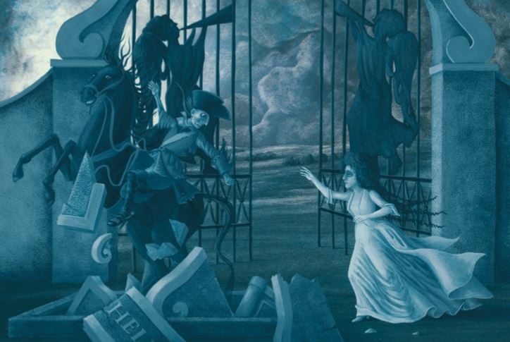
Le[o]nora, ATU 365 [angl. The deadbride groom]
Gottfried August Burger, 1773
France Prešeren, 1847
Tina Wajtawa: Lenora, 1966
Svetlana Makarovič: Mrtvec pride po ljubico, 1986
Marija Lucija Stupica (il.): Lenora, 1991

Slide 16
Motiv Lenore (ATU 365)
ATU 365 The Dead Bridegroom Carries off His Bride (Lenore)
ATU 365: Mrtvec pride po ljubico (Lenora)
A young woman mourns for her bridegroom who did not return from war (brings him back to life by magic).
One night he appers, invites her to ride with him, and carries her behind on his horse.
Two times he asks her whether she is afraid. She says no because her lover is with her.
The third time they arrive at a graveyard. When the bridegroom wants to entice her into an open grave, she realizes that he is dead. He grasps at ther and tears her clothing
The bride escapes (is pulled into the grave [E 215 ^{The Dear Rider (Lenore)}], dance to death by the dancing dead, or torn to pieces).
Combinations: 363 ^{[The Corpse-Eater],} 407 [^{The Girl as a Flower}], and 1199 A ^{[Preparation of Bread]} (Uther 2011: 223)
Mlada ženska žaluje za svojim ženinom, ki se ni vrnil iz vojne (s čarovnijo ga oživi).
Neke noči se pojavi, povabi jo, da odide z njim, in jo odpelje na svojem konju.
Dvakrat jo vpraša, ali se boji. Pravi, da ne, ker je z njo njen ljubi.
Nato prideta na pokopališče. Ko jo ženin želi zvabiti v odprti grob, ugotovi, da je mrtev. Zagrabi jo in strga njena oblačila.
Nevesta pobegne (potegne jo v grob [E 215 Dragi jezdec (Lenora)], plešejo do smrti ali jo raztrga na koščke).
Kombinacije: 363 [Jedec trupel], 407 [Deklica roža] in 1199 A [Priprava kruha] (Uther 2011: 223

Slide 17
Pripovedovanje v živo – v rezijanščini
Pripovedovalka: Luigia Negro – pozdrav v rezijanščini
Pripovedovalec: Sandro Quaglia: Lenora

Slide 18
Hvala za pozornost!

Slide 19
205/B 8 (Lenora)
Nekoč sta živela hči in sin, ki sta se rada videla. Oba sta bila mlada. A oče ni bil vesel, da sta se imela rada, niti njena mati in drugi niso bili veseli, ampak onadva sta se imela rada za umreti. Tedaj sta se odločila, da bosta fant in dekle in prisegla sta, da nikdar ne bosta drug drugega zapustila. On je rekel: »Zdaj se bo začela vojna in jaz moram v vojsko.«
»Be,« je rekla, »ni pomembno. Če prideš živ nazaj, se bova poročila, če ne prideš živ nazaj, pridi tudi mrtev, se bova vseeno poročila.« Sta si dala grdo obljubo, ne.
Tedaj je fant šel v vojsko, a odkar je odšel, ni nikoli pisal. Ko se je vojna končala, so vsi ljudje prišli nazaj, le on ni prišel. Hči, ki je prej žvižgala in pela, je sedaj, ko je videla, da ga ni, postajala vedno bolj žalostna. Nekega dne je šla po vodo in srečala staro ženo.
»Čuj,« je rekla, »prej si pela in žvižgala, zdaj pa molčiš.«
»Jojme,« je rekla, »kaj naj vam rečem, ne morem vam povedati, ker me vi ne morete razumeti.«
»Be,« pravi starka, »reci mi, lahko te bom razumela.«
»Be,« pravi dekle, »tako in tako je bilo, šel je v vojno, sedem let je od tedaj, sedem let in nikoli mi ni pisal, ne vem, ali je živ ali je umrl. Rada bi vedela, ali je mrtev ali živ, a jaz ne vem ničesar.«
Ooo, če je samo to, naj gre na pokopališče po eno kost in naj kupi nov lonec in nov pokrov in jo v njem kuha tri dni, tri dni in tri noči: »Boš videla, tretjo noč pride. Ampak moraš si pripraviti vse to, kar je tvoje.«
Tedaj si je hči pripravila vso svojo balo, vse, kar je imela. In nazadnje je vzela klobke, vse polno klobčičev, volno. Veste, kaj je klobčič volne? - V neko ruto povezano.

Slide 20
205/B 8 (Lenora) -2
Tretjo noč, prvo ne, drugo ne, tretjo sliši, da nekdo gre s konjem. In pride do okna, potrka, ona pa: »Naprej!«
On pravi: »Nimam te časa čakati, hitro vstani in pojdi za menoj!«
»Be,« pravi ona, »kam me boš peljal?«
On pravi: »Peljal te bom tja, kamor hočem, ti pa moraš iti z menoj. Ti mi nisi dala miru tam, kjer sem bil.« Pravi: »Klicala si me, dokler me nisi priklicala. In zdaj moraš z menoj.«
Tedaj je hitro vzela to, kar je imela, sveženj, ga dala gor na konja, tudi klobčič volne, in sedla za njim.
»Jojme,« je rekla, »kako močan vonj imaš.«
»Eee,« je rekel, »to je moj pot, ker šel sem prehitro in sem se spotil.«
Tedaj jo je odpeljal in jo peljal v Turčijo. V Turčiji je bilo veliko pokopališče, veliko pokopališče. Veste, kaj je sitmićeri (pokopališče)? Tedaj je rekel:
»Turška zemlja je tu. Sedem let sem počival tu v tej zemlji, a ti mi sedem let nisi dala miru, si me klicala in me priklicala, ker se morava poročiti in zdaj se bova poročila. Skoči v jamo!«
A ona ni hotela skočiti.
»Jaz,« pravi ona, »ne skočim noter. Skoči najprej ti!« In on pravi, naj skoči ona. Ona ni hotela skočiti. »Skoči najprej ti!«
Tedaj je on skočil noter, ona je vrgla vse cule za njim, vse, kar je imela, noter, in vse pokrila. Na koncu je dodala volno, ki jo je imela zvito v klobčiče, in se je zamotal vanjo in se vdrl, ni mogel ven, cele tri ure. Ko je zakikirikal petelin, se je jama zaprla in ona je bila rešena. Ampak tri leta je potrebovala, da je spet prišla domov.

